Slide 1
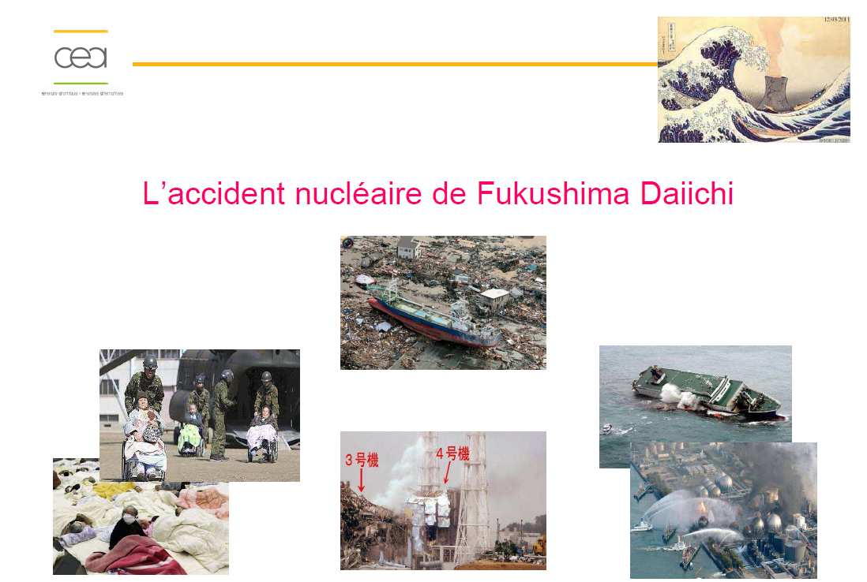
B. Bonin, avec des planches reprises de plusieurs sources :
M. Braun, Areva,
B. Tarride et C. Renault, INSTN,
P. Raymond, DEN,
D. Champion, IRSN
A. Omoto, U. Tokyo
H. Matsui, TEPCO

Slide 2
Plan de l’exposé
La centrale de Fukushima et ses réacteurs
Déroulement de l’accident
Conséquences radiologiques et environnementales
Conséquences pour le nucléaire dans le monde
Notes:
Le 11 Mars 2011, le Japon a subi un tremblement de terre et un raz de marée, tous deux d’une ampleur exceptionnelle. Ces deux évènements liés ont entraîné un accident nucléaire majeur dans la centrale de Fukushima. Le présent séminaire analysera le déroulement des évènements qui ont affecté les réacteurs, ainsi que les conséquences environnementales et sanitaires de l’accident. Seront discutées également les répercussions prévisibles de l’accident sur le développement du nucléaire civil dans le monde, et les leçons que nous pouvons en tirer.

Slide 3
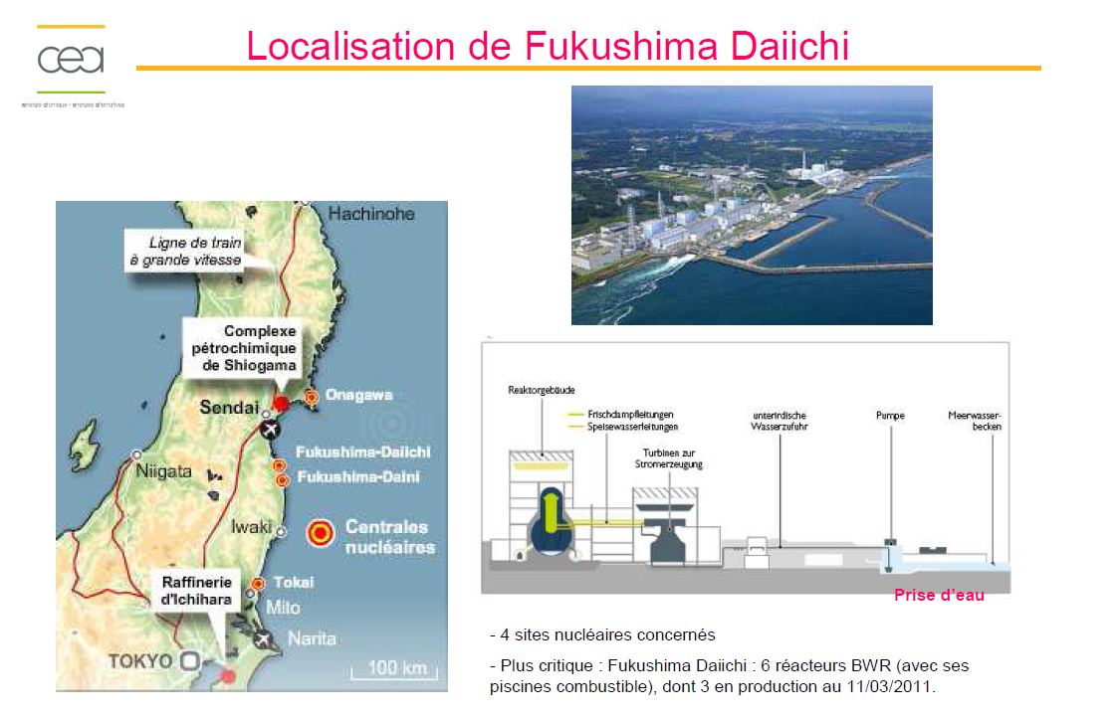
Source : B. Tarride et C. Renault, INSTN
Notes:
La centrale de Fukushima Daiichi est située au Sud de Sendai, sur la côte Nord-Est du Japon. Elle comporte 6 réacteurs à eau bouillante. Trois d’entre eux étaient en fonctionnement le 11 Mars 2011 au moment du séisme.

Slide 4
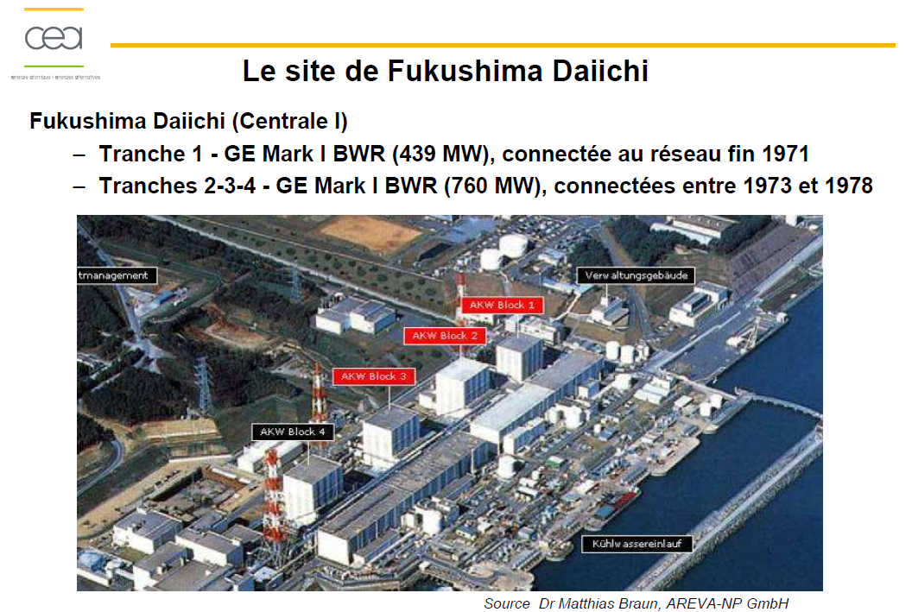
La construction
Tranche 1 – GE Mark I BWR (460 MWé) connectée au réseau fin 1970
Tranches 2, 3, 4 - GE Mark I BWR (784 MWé) connectée au réseau entre 1973 et 1978
Notes:
La centrale de Fukushima fait partie des quatorze sites nucléaires du Japon situés en bord de mer.
Les réacteurs de la centrale ont été construits sur une période étalée : la premier d’entre eux, d’une puissance de 480 MWé, a divergé en 1970, et les tranches suivantes, d’une puissance croissante comprise entre 780 et 1100 MWé, ont été connectées au réseau entre 1973 et 1979. Les tranches 1, 2, 3, 4 qui ont subi l’accident sont des réacteurs de conception General Electric « BWR GE Mark I ».

Slide 5
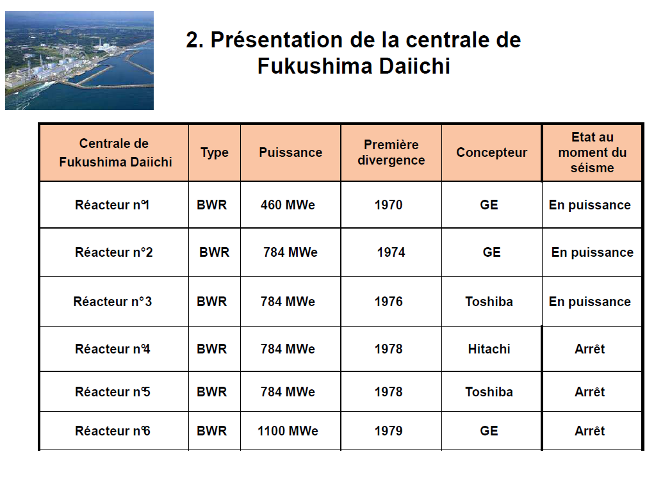
1973
1974

Slide 6
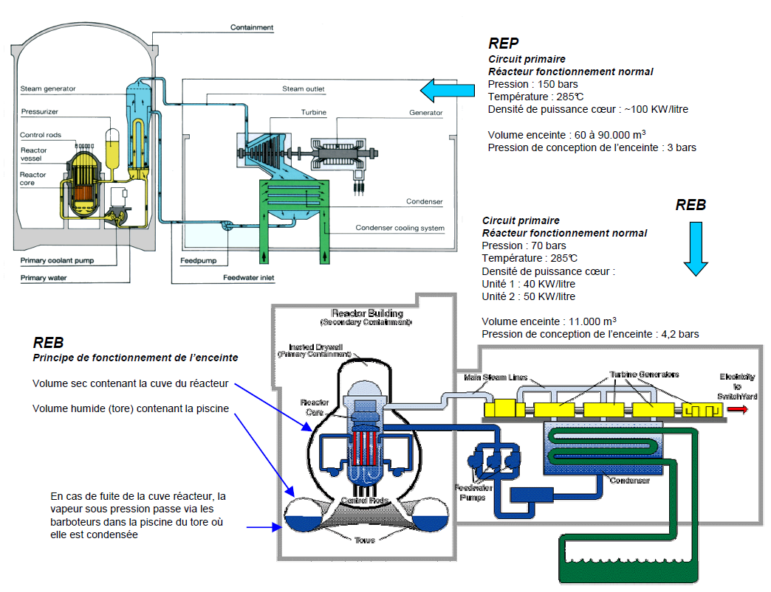
Notes:
Dans un réacteur à eau bouillante, on autorise l’ébullition de l’eau sous une pression de 70 bars dans le circuit primaire du réacteur. La vapeur produite à 285 °C est envoyée directement aux turbines qui font tourner les générateurs d’électricité. Après son passage dans la turbine, la vapeur est condensée dans un dispositif qui la met en contact thermique avec une source froide qui (à Fukushima) n’est autre que l’eau de mer. Ce type de réacteur ne comporte donc qu’un seul long circuit fermé, qui sort de l’enceinte de confinement et du bâtiment réacteur pour aller jusqu’aux turbines et au condenseur. L’enceinte de confinement est constituée d’un « puits sec » en acier renforcé de béton autour du cœur, petit volume (11 000 m3) rempli d’une atmosphère inerte (azote) et d’un « puits humide », piscine en forme de tore qui sert de réserve d’eau et de chambre de condensation au réacteur. L’ensemble est contenu dans un « bâtiment réacteur » qui constitue la troisième barrière de confinement de la centrale. Le bâtiment réacteur contient aussi une piscine destinée à l’entreposage sous eau des combustibles usés déchargés du cœur du réacteur.
Par contraste, un réacteur à eau pressurisée comporte un circuit primaire court, qui ne sort pas du bâtiment réacteur, et qui échange sa chaleur avec un circuit secondaire dans lequel est générée la vapeur qui sert à faire tourner les turbines. La cuve et le générateur de vapeur sont enfermées dans une enceinte de confinement de grand volume (60 à 90 000 m3) capable de résister à une pression de 3 bars.

Slide 7
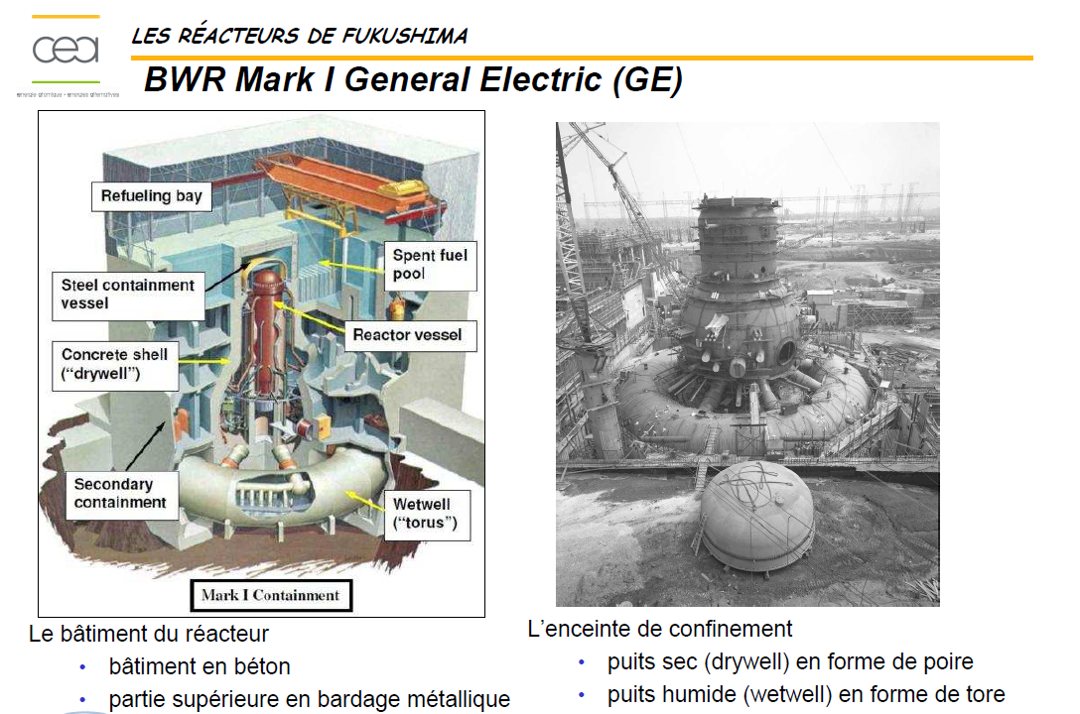
Source : B. Tarride et C. Renault, INSTN

Slide 8
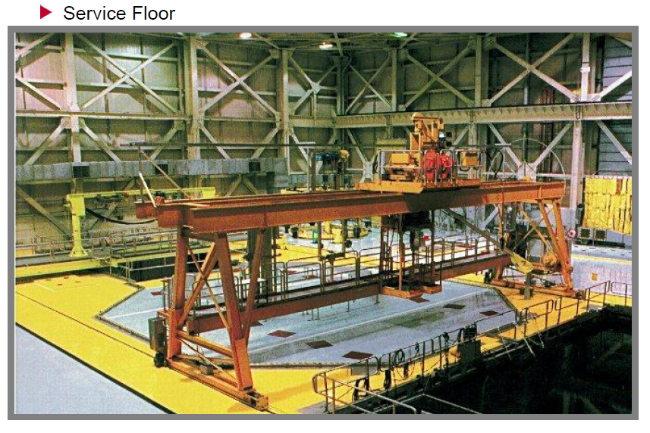
Le haut du bâtiment réacteur
Source : M. Braun, Areva
Notes:
On distingue le pont roulant pour la manutention des combustibles, et la piscine d’entreposage de combustible usé.

Slide 9
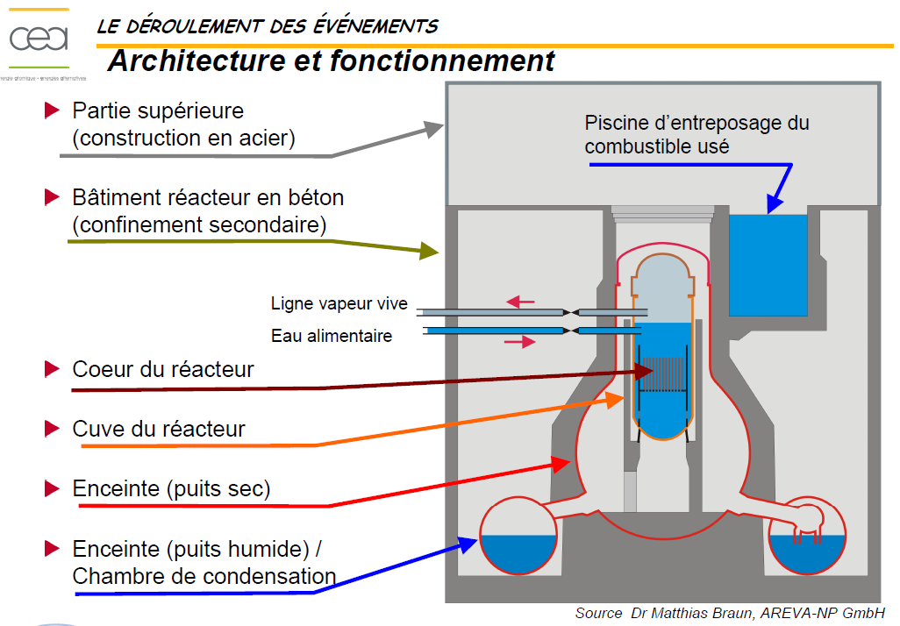

Slide 10
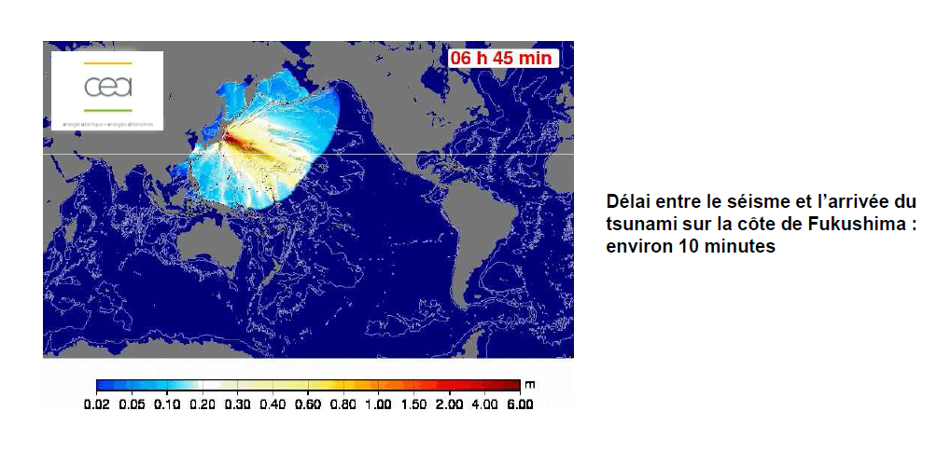
Déroulement de l’accident : le séisme et le tsunami
une heure
Source : P. Raymond, DEN

Slide 11
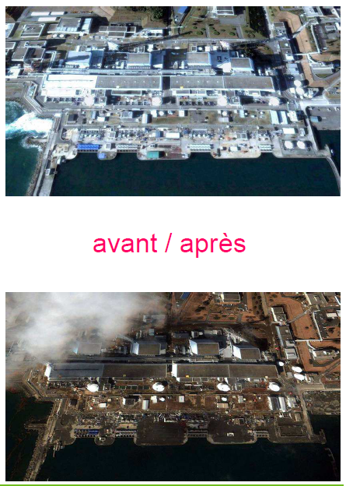
Fukushima Daiichi » le 11/03/11 14h46
Séisme : Accélération 0.37 g > dimensionnement = 0.3g
Mais, bonne tenue générale, grâce aux marges
Mais vague tsunami 14 m
> digue dimensionnée à 6,5m.
Notes:
Le séisme, de magnitude 9, était localisé à une centaine de km au large de la côte japonaise. Il a occasionné des accélérations au niveau du sol de 0.37g, alors que la centrale était dimensionnée pour tenir à 0.3g. Malgré cela, les installations ont bien tenu au séisme, grâce aux marges. Le séisme a provoqué l’arrêt automatique des réacteurs par insertion des barres de sécurité, ainsi que la perte de l’alimentation électrique de la centrale par le secteur. A ce stade, les alimentations électriques de secours (diesels) se sont mises en marche correctement, permettant le maintien de la circulation de l’eau dans le circuit primaire du réacteur, et le refroidissement du réacteur à l’arrêt. Malheureusement, le tsunami qui a suivi le séisme et a déferlé sur la côte environ une heure plus tard avait une hauteur estimée à 14 m, bien supérieure à celle des digues, dimensionnées à 6.5 m. Le tsunami a balayé les stations de pompage en mer alimentant les condenseurs et noyé les diesels, laissant les réacteurs sans aucune alimentation électrique et sans source froide.

Slide 12
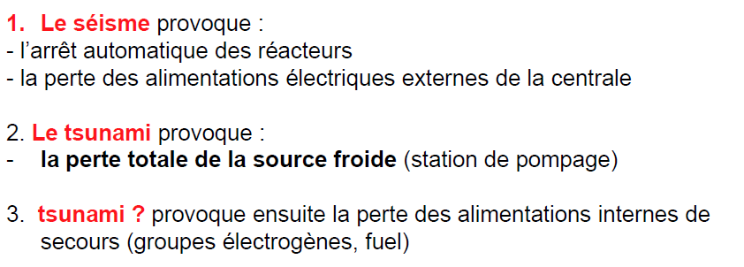
Déroulement des évènements
puis la perte des alimentations internes de secours (groupes électrogènes, fuel)
Pourtant, il reste à évacuer la puissance résiduelle générée par les produits de fission. La suite était inévitable…
Notes:
La suite était une course contre la montre pour éviter un échauffement excessif des réacteurs …En effet, même si la réaction en chaîne est arrêtée, même s’il ne reste plus de neutrons dans le cœur des réacteurs, il reste à évacuer la puissance résiduelle générée par les produits de fission.

Slide 13
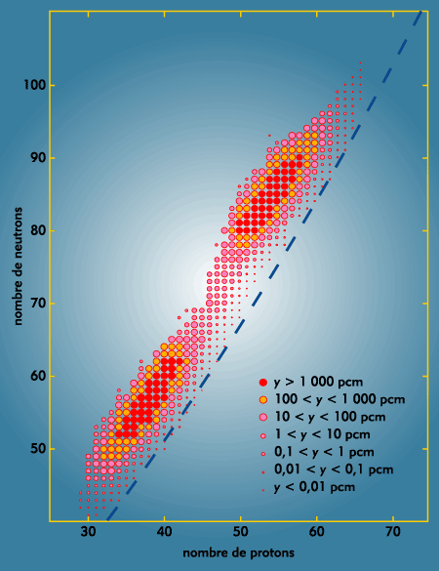
Les produits de fission
Notes:
Les produits de fission sont des noyaux qui ont hérité de l’uranium qui leur a donné naissance un fort excès de neutrons, qui les rend instables. Résultat : la plupart des PF sont radioactifs, avec des périodes allant de la microseconde (voire moins) jusqu’au million d’années. C’est la désintégration radioactive de ces produits de fission qui est responsable de la puissance résiduelle dégagée par un cœur de réacteur récemment arrêté.

Slide 14
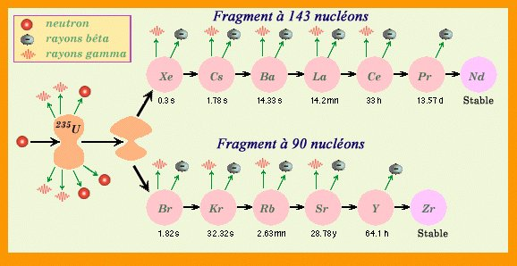
Radioactivité des produits de fission
Même après son arrêt, le réacteur produit de l’énergie, du fait de la décroissance radioactive des produits de fission en son sein
Notes:
Voilà ce qui se passe quand U235 fissione pour donner (par exemple) les PF Br et Xe. On a en fait toute une cascade de décroissances radioactives.

Slide 15
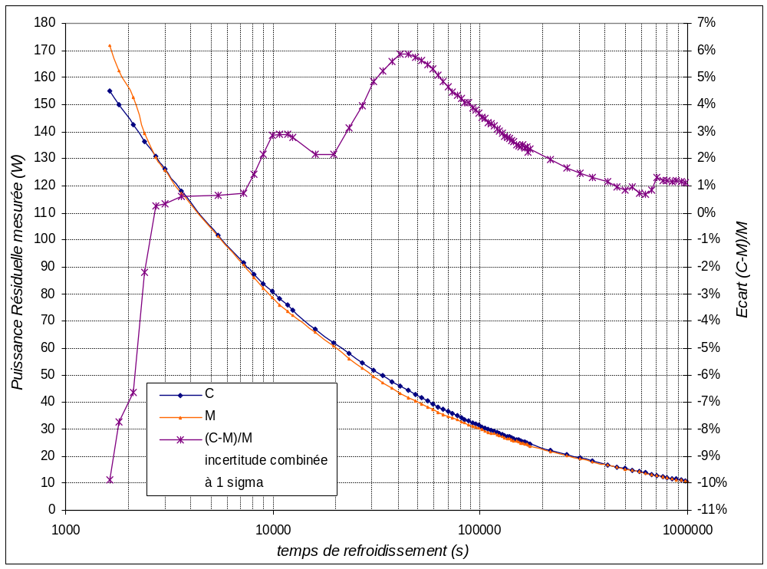
Puissance résiduelle (court terme)
À t = 0 : 7% de la puissance nominale
À t = 3h, 3% de la puissance nominale
À t = 1 jour, 1% de la puissance nominale
Source : expérience MERCI
Notes:
Au moment de son arrêt, cette puissance résiduelle représente 7% de la puissance thermique nominale du réacteur. Puis elle décroît avec le temps, au rythme de décroissance radioactive des produits de fission. Trois heures après l’arrêt, la puissance résiduelle ne représente plus que 3% de la puissance nominale, et 1 jour plus tard, seulement 1%.

Slide 16
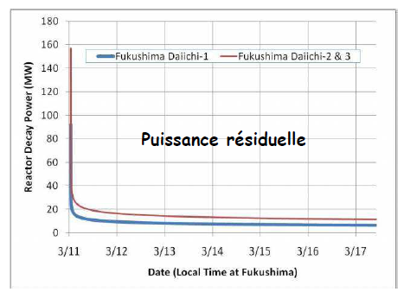
La puissance résiduelle (long terme)
Notes:
Ensuite, la puissance résiduelle se stabilise et ne décroît plus que lentement, représentant une fraction de % de la puissance nominale du réacteur. Quatre jours après l’accident, la puissance dégagée par le cœur était de l’ordre de 7 MW pour le réacteur 1 et de 13 MW pour les réacteurs 2 et 3. Même s’il s’agit d’une petite fraction de la puissance nominale des réacteurs, il s’agit d’une puissance non négligeable (une dizaine de milliers de radiateurs d’appartement!). On comprend donc qu’il soit nécessaire d’organiser le refroidissement du cœur pour éviter son échauffement. C’est faute d’avoir pu organiser ce refroidissement sur le long terme que l’accident a eu lieu.

Slide 17
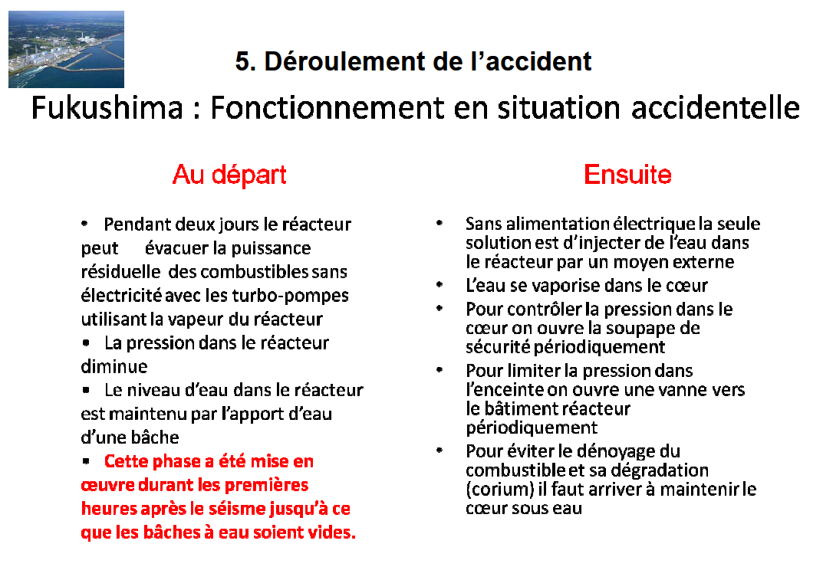
Pendant une dizaine d’heures, le réacteur peut évacuer la puissance
Source : P. Raymond, DEN
Notes:
La séquence accidentelle s’est déroulée lentement. Dès le début, l’enjeu était d’éviter la dégradation du combustible. Pour cela, il fallait arriver à maintenir le cœur sous eau. Dans un premier temps, la vapeur produite par les réacteurs a permis de faire tourner une petite turbine de secours et de faire circuler ainsi l’eau du circuit primaire. En l’absence de source froide, cet expédient revient seulement à transférer des calories du cœur dans l’eau de la piscine torique du puits humide. L’eau se vaporise dans le cœur et se condense dans le puits humide, dont le niveau et la température moyenne augmentent.

Slide 18
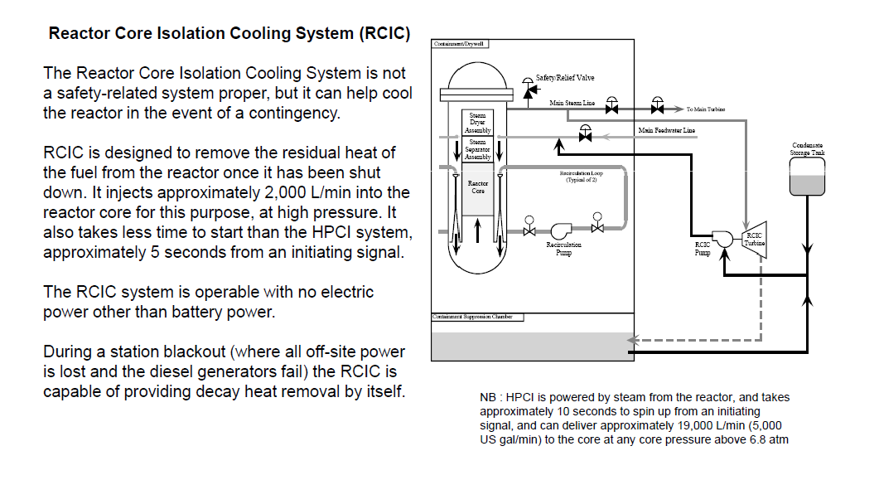
Le premier recours utilisé à Fukushima pour évacuer la puissance résiduelle en l’absence de source froide
NB : Ce dispositif ne fait que transférer des calories du cœur vers la chambre de condensation. Il n’est efficace qu’à court terme
Source : P. Raymond, DEN
Notes:
Durant les premières heures après le séisme, le niveau d’eau dans le réacteur a pu être maintenu par l’apport d’eau d’une bâche. Cette phase a été mise en œuvre jusqu’à ce que les bâches à eau soient vides. Le puits humide est conçu pour résister à une pression de 4 bars seulement, aussi, pour limiter la pression, à cet endroit, l’exploitant TEPCO a été amené à relâcher de la vapeur dans le bâtiment réacteur.

Slide 19
La séquence des évènements
• Augmentation progressive de la température du cœur
Dénoyage du coeur
• Dégradation des gaines du combustible et du combustible lui-même, avec libération des PF volatils
• Réaction eau/zircaloy et production hydrogène mêlée à la vapeur
• Augmentation de la pression à l’intérieur de l’enceinte de confinement (0,8 MPa)
• Sauvegarde de l’enceinte par relâchements volontaires et contrôlés de vapeur vers l’enceinte de confinement puis vers la partie supérieure du bâtiment
Notes:
Les réserves d’eau épuisées, les opérateurs n’ont eu d’autre choix que de continuer à éventer la vapeur dans le bâtiment réacteur. Le niveau d’eau dans la cuve s’est alors mis à baisser et le cœur du réacteur a été dénoyé. N’étant plus refroidis par l’eau de la cuve, les crayons combustibles se sont dégradés, libérant les produits de fission volatils jusque là enfermés en leur sein. En même temps, la température des gaines atteignant localement 1200°C, la réaction d’oxydation du zircaloy des gaines par l’eau a débuté, produisant de l’hydrogène mêlé à la vapeur d’eau.
Les opérateurs ont tenté de sauvegarder le réacteur par des relâchements volontaires et contrôlés de vapeur vers l’enceinte de confinement puis vers la partie supérieure du bâtiment. A ce stade, la vapeur relâché hors de la centrale était déjà radioactive.

Slide 20
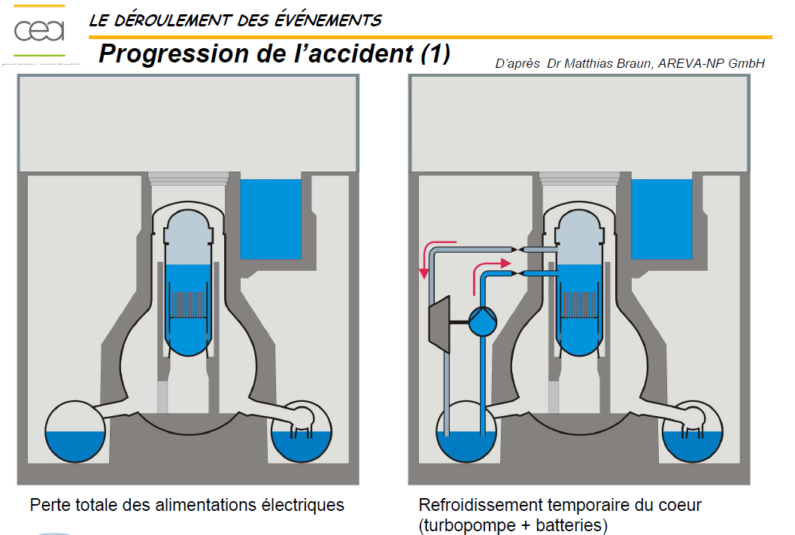

Slide 21
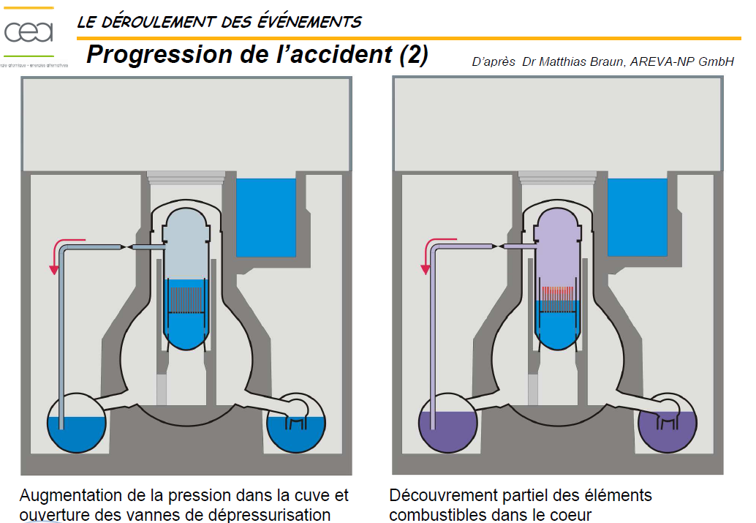
Notes:
Les réserves d’eau épuisées, les opérateurs n’ont eu d’autre choix que de continuer à éventer la vapeur dans le bâtiment réacteur. Le niveau d’eau dans la cuve s’est alors mis à baisser et le cœur du réacteur a été dénoyé. N’étant plus refroidis par l’eau de la cuve, les crayons combustibles se sont dégradés, libérant les produits de fission volatils jusque là enfermés en leur sein.
En même temps, la température des gaines atteignant localement 1200°C, la réaction d’oxydation du zircaloy des gaines par l’eau a débuté, produisant de l’hydrogène mêlé à la vapeur d’eau.

Slide 22
Conséquences du dénoyage du coeur
Montée en température des éléments combustibles : dégradation de la gaine, qui peut aller jusqu’à la fusion; libération des PF volatils
À T>1200°C, Zr + 2.H₂O → ZrO₂ + 2.H₂ + chaleur
Risque d’explosion si l’hydrogène rentre en contact avec l’oxygène de l’air (seuil à T ambiante : xH2>4%)

Slide 23
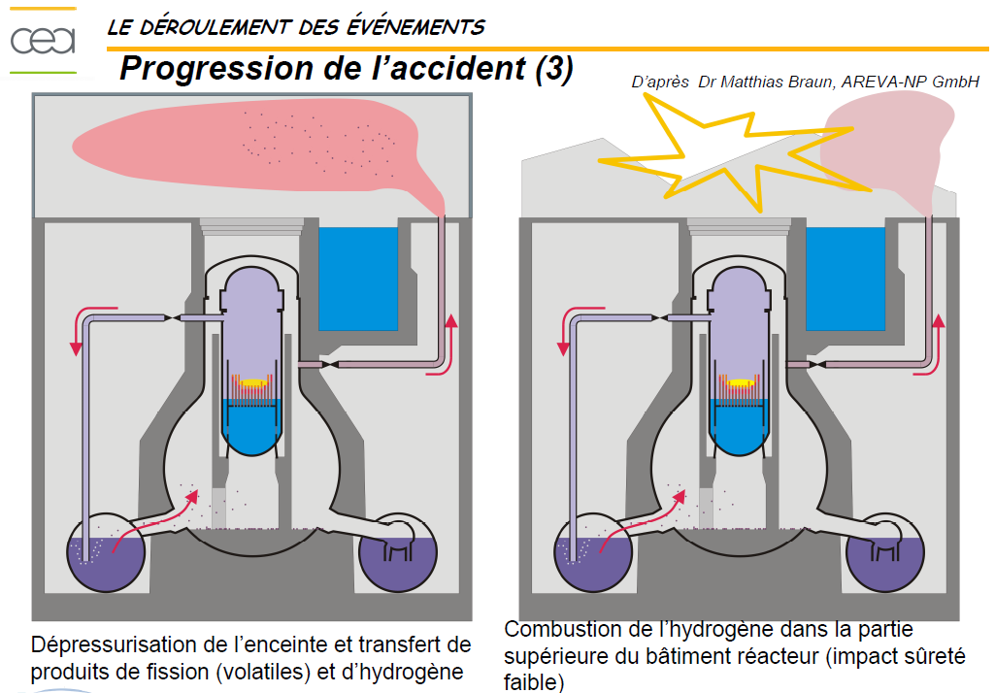
Notes:
Les opérateurs ont tenté de sauvegarder le réacteur par des relâchements volontaires et contrôlés de vapeur vers l’enceinte de confinement puis vers la partie supérieure du bâtiment. A ce stade, la vapeur relâchée hors de la centrale était déjà radioactive. D’autre part, l’hydrogène contenu dans la vapeur d’eau a été libéré avec l’éventage des réacteurs; Il semble s’être concentré au sommet des bâtiments réacteurs. Quand la teneur en hydrogène de cette atmosphère a atteint 4%, celle-ci est devenue explosive.
Enfin, l’éventage a été fait tardivement sur le réacteur 2, ce qui a conduit à la montée en pression et à la rupture du puits humide, avec libération d’une quantité importante d’eau contaminée qui s’est répandue dans les galeries techniques de l’installation.

Slide 24
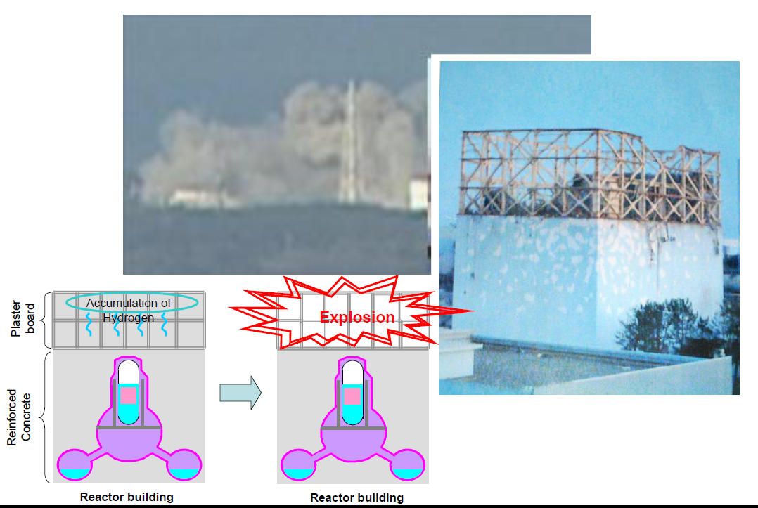
Explosions hydrogène
Notes:
Des explosions hydrogène ont eu lieu sur les trois tranches 1, 3 et 4, quelques jours après le séisme. Celles-ci ont soufflé la partie supérieure des bâtiments réacteurs. Pour spectaculaires qu’elles soient, ces explosions ne semblent pas avoir gravement endommagé les enceintes de confinement ni la cuve des réacteurs.

Slide 25
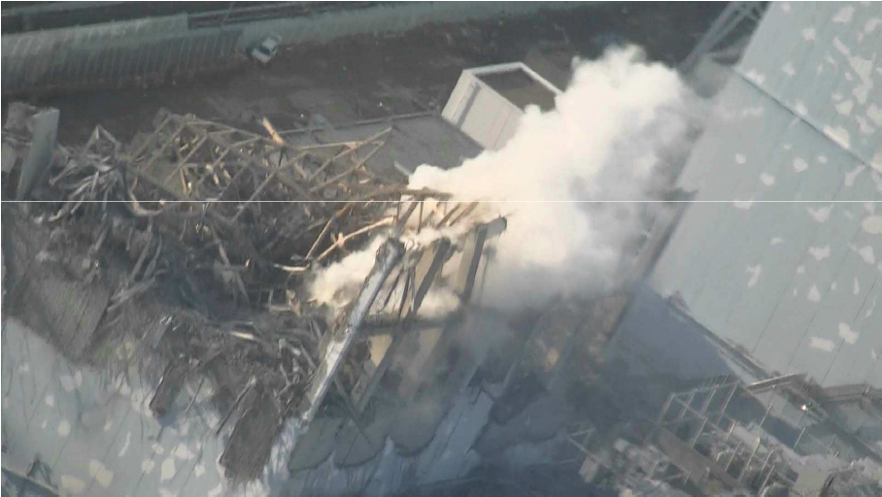
Unité 3, le 16 Mars

Slide 26
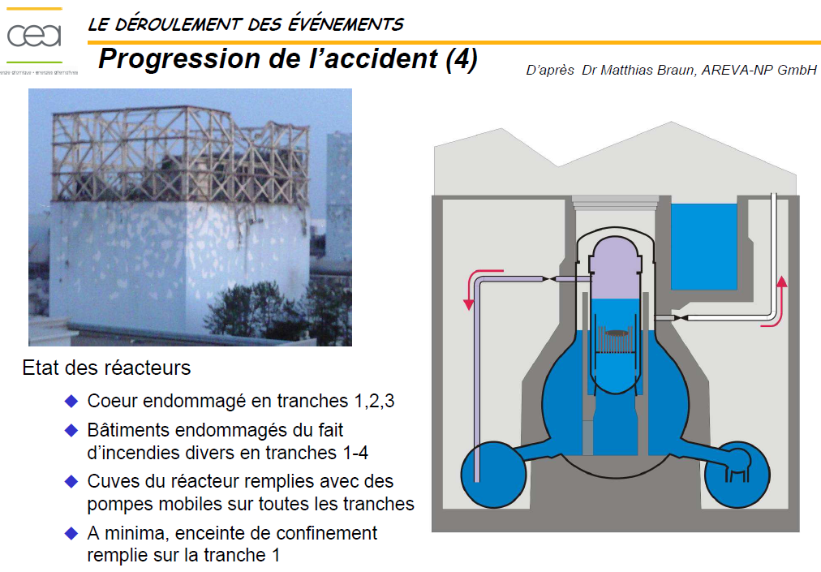
Notes:
Des mesures draconiennes ont alors été prises pour refroidir tant bien que mal les réacteurs, avec la seule source d’eau encore disponible : l’eau de mer. De l’eau de mer a donc été injectée à la fois dans la cuve et dans le puits sec. Ce mode d’alimentation dit « gavé ouvert » se fait à pression atmosphérique ; la vapeur associée à l’ébullition de l’eau a été relâchée en continu.

Slide 27
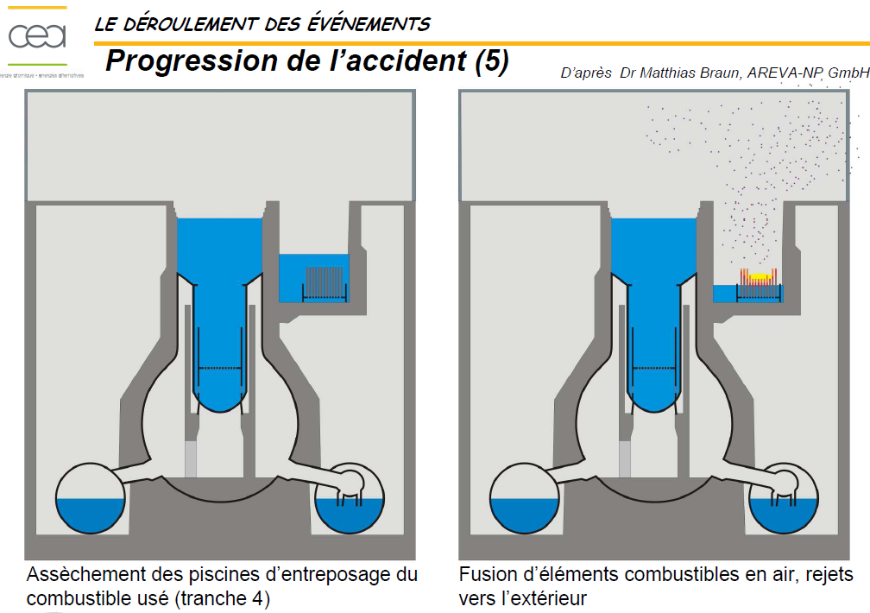
Notes:
Dans le même temps, les piscines d’entreposage du combustible usé ont-elles aussi commencé à poser des problèmes. L’eau de ces piscines doit être refroidie par recirculation-échange pour éviter un échauffement du combustible suite à la dissipation de sa puissance résiduelle; Cette recirculation-échange n’étant plus assurée, le niveau d’eau dans les piscines s’est mis à baisser, dénoyant le combustible usé; les gaines combustibles une fois détériorées, il y a eu libération directe des produits de fission volatils dans l’atmosphère.

Slide 28
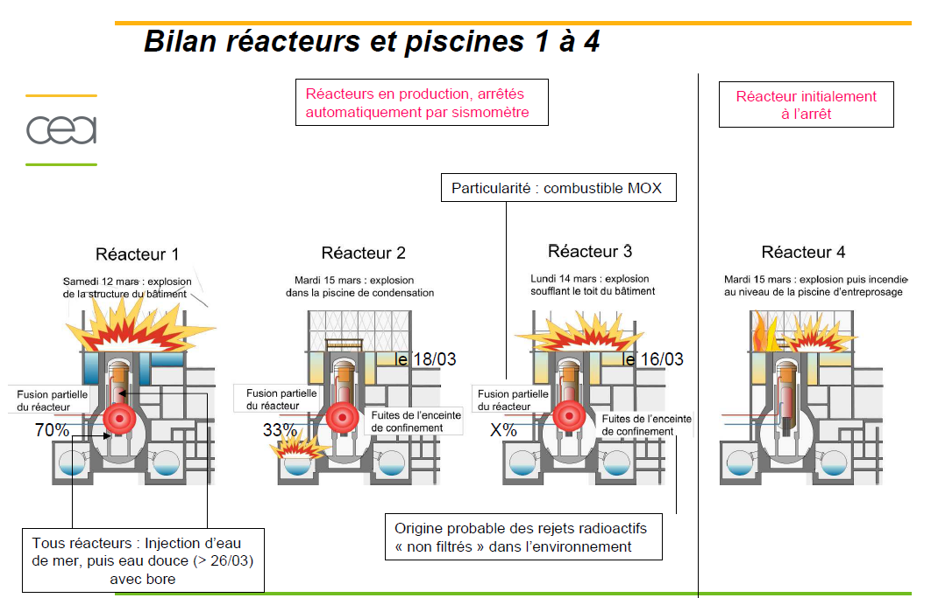
Les cuves des réacteurs ont tenu
La piscine torique du réacteur 2 est endommagée

Slide 29
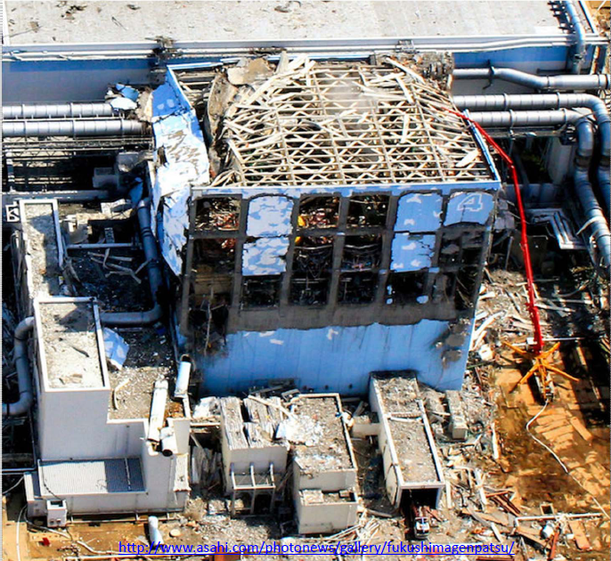
Deux mois après l’accident
Toujours pas d’accès à la mer pour la source froide
La puissance résiduelle est encore évacuée par injection d’eau douce, mais l’éventage de vapeur n’est plus nécessaire
Le réseau électrique est rétabli
L’état du combustible dans les réacteurs 1, 2 et 3 est mal connu
Des galeries techniques pleines d’eau contaminée
Notes:
Deux mois après l’accident, il n’y a toujours pas d’accès à la mer pour la source froide. La puissance résiduelle est évacuée par injection d’eau (douce), mais l’éventage de vapeur n’est plus nécessaire. Le réseau électrique est rétabli. Les piscines d’entreposage du combustible usé sont sous eau. L’état du combustible dans les réacteurs 1, 2 et 3 est mal connu. Les galeries techniques et les piscines des réacteurs sont pleines d’eau contaminée.

Slide 30
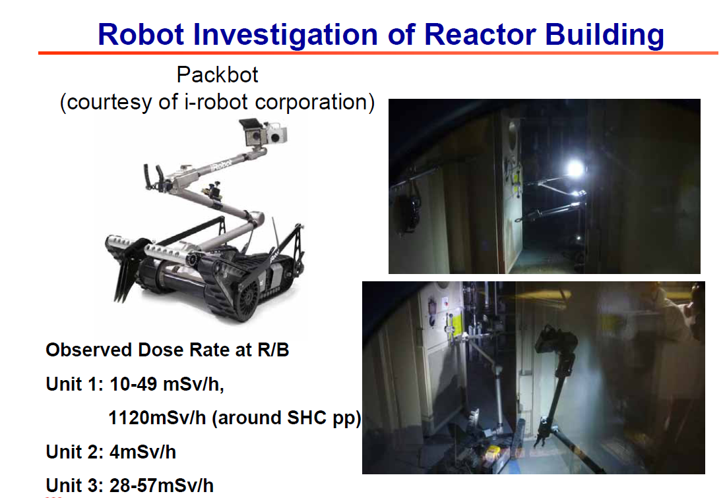
Source : H. Matsui, ICAPP 2011
Notes:
Dans la phase aigüe de l’accident, les débits de dose au voisinage des réacteurs étaient trop élevés pour que les opérateurs puissent intervenir directement sur l’installation.

Slide 31
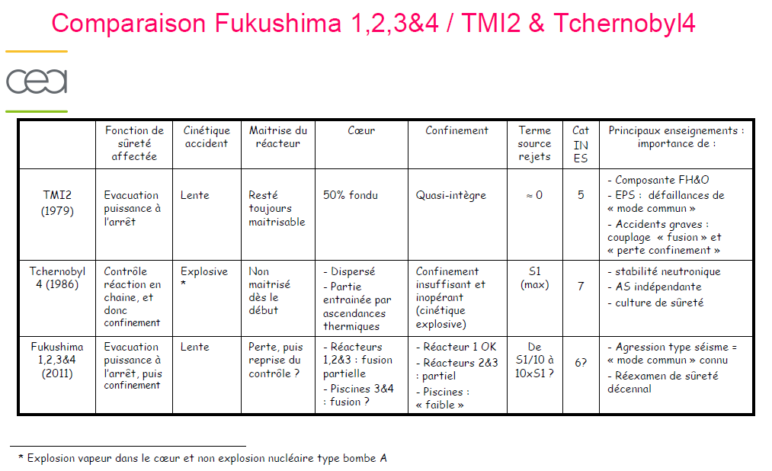
7
Notes:
Tchernobye et Fukushima illustrent de façon malheureusement très pédagogique les deux grandes classes d’accident qui peuvent affecter un réacteur nucléaire : les accidents de réactivité (ex : Tchernobyl) et les accidents de refroidissement (ex : Fukushima).

Slide 32
Les principaux radionucléides relâchés
Isotope Bq % relâché
Kr 85, (T = 1 an) + isotopes du Xe 1,73E18 sur 1,6E19 11 %
I 131 (T = 8j) 1,94E17 sur 2,8E19 0,7 %
Cs 137 (T = 30 a) 2,85E16 sur 1,1E19 0,03 %
Te 132 (T=3j) 9,07E16 sur 1,6E19 0,05 %
à Fukushima, ce sont surtout les éléments volatils qui ont été relâchés (différence avec Tchernobyl)
Source : IRSN
Notes:
Contrairement à l’accident de Tchernobyl, à Fukushima, ce sont surtout les éléments volatils qui ont été relâchés.
Isotope Bq % relâché
Kr 85, (T = 1 an) + isotopes du Xe 1,73E18 sur 1,6E19 11 %
I 131 (T = 8j) 1,94E17 sur 2,8E19 0,7 %
Cs 137 (T = 30 a) 2,85E16 sur 1,1E19 0,03 %
Te 132 (T=3j) 9,07E16 sur 1,6E19 0,05 %
A Tchernobyl, il y a eu environ 10 fois plus d’iode relâché, et 3 fois plus de césium.

Slide 33
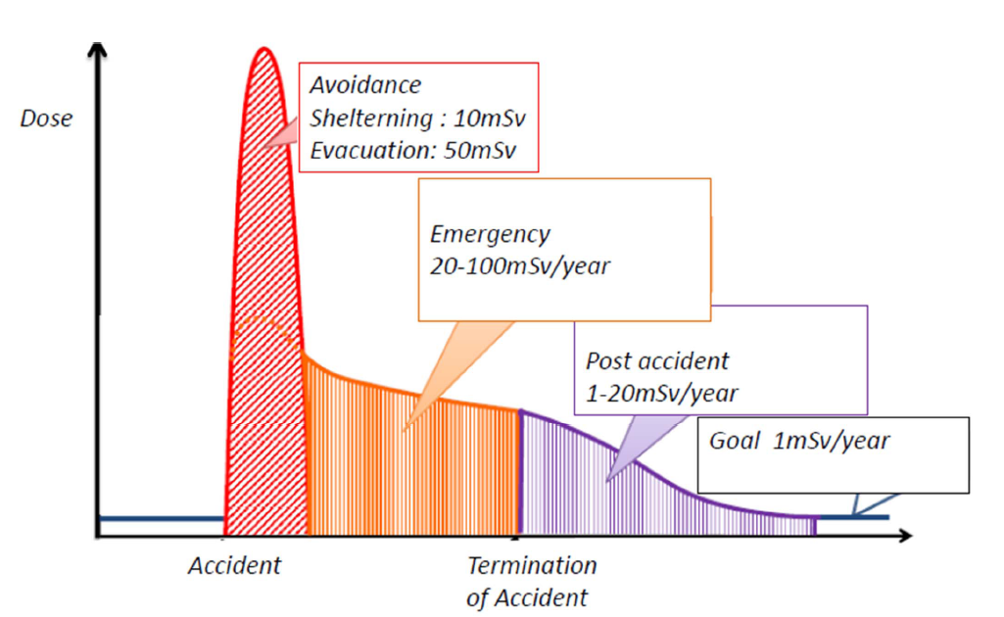
Impact radiologique de l’accident

Slide 34
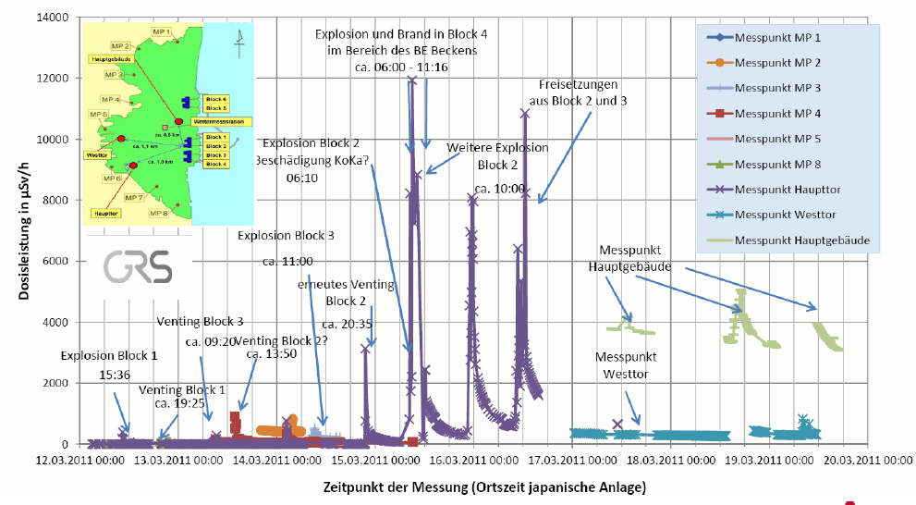
Mesures de radioactivité dans l’air au voisinage immédiat de la centrale
Source : GRS
Notes:
Les mesures de radioactivité dans l’air au voisinage immédiat de la centrale montrent clairement les pics de radioactivité associés à l’éventage de la vapeur et aux explosions hydrogène.

Slide 35
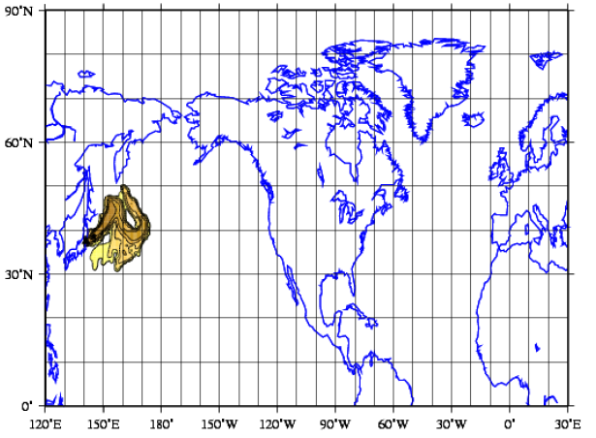
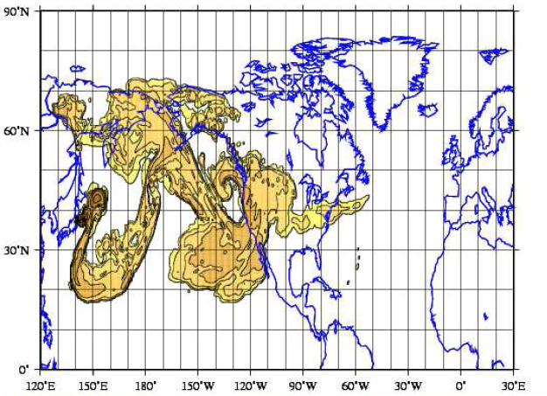
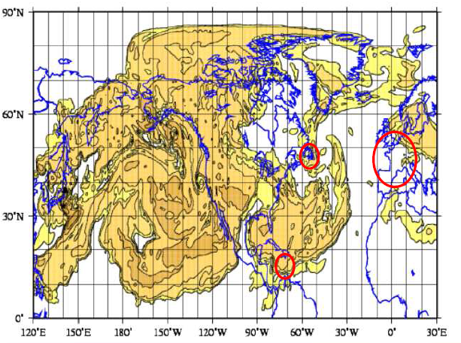
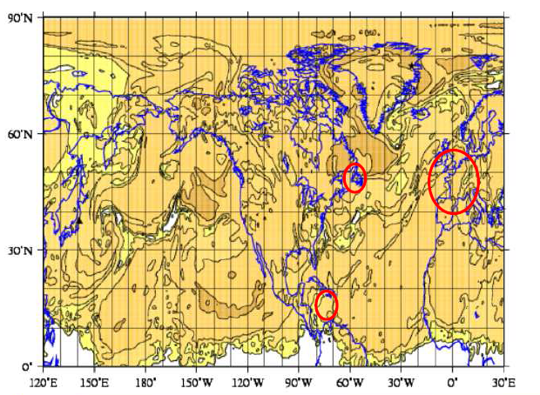
Une chance : le nuage n’est pas allé sur Tokyo.
19/3
1/4
14/3
23/3
Source : D. Champion, IRSN
Notes:
Le nuage radioactif s’est alors dispersé. Par chance, dans la phase aigüe de l’accident, le vent a soufflé principalement de l’Ouest, en direction de l’océan. Puis la dispersion atmosphérique a fait son œuvre, homogénéisant la concentration en gaz radioactifs dans l’hémisphère Nord en une quinzaine de jours. L’accident aurait été très différent si les vents avaient soufflé sur Tokyo…

Slide 36
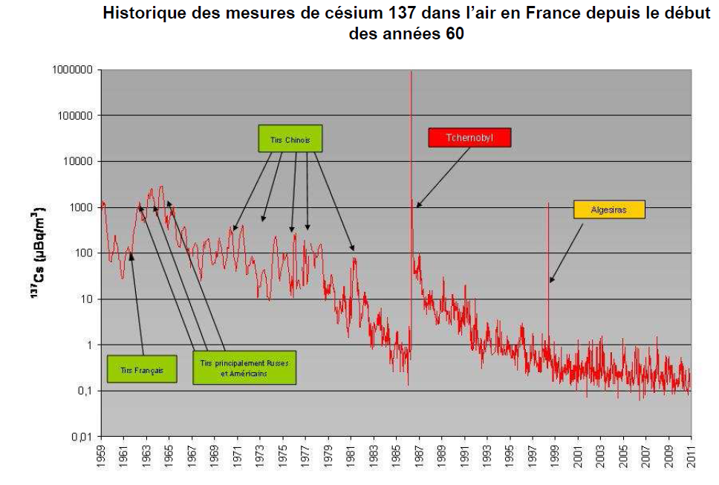
Source : D. Champion, IRSN
Notes:
L’accident de Fukushima a occasionné un relâchement de césium dans l’air, mesurable partout dans l’hémisphère Nord. Entre les années 60 et 80, la concentration dans l’air a été dominée par la contribution des essais nucléaires, puis par les relâchements associés à l’accident de Tchernobyl. Comme pour ces pollutions passées, on observera une décroissance du pic de concentration associé à l’accident de Fukushima, au rythme du dépôt du césium atmosphérique par les pluies, avec une constante de temps de l’ordre du mois.

Slide 37
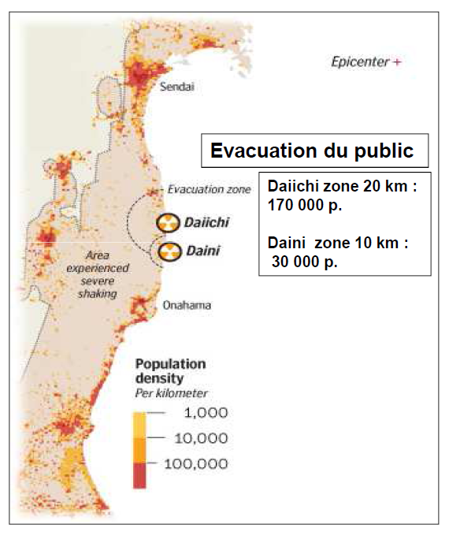
Conséquences radiologiques à l’échelle locale
30 personnes irradiées à plus de 100 mSv
Niveau des rejets
Les mesures de radioactivité effectuées
dans l’environnement à proximité de la
centrale montrent une décroissance de
celle-ci après l’explosion.
Les valeurs maximales de débit de
dose atteintes ont été de:
• l’ordre de 12 mSv/h à l’entrée de la
centrale
• 400 mSv /h à proximité du réacteur
N°3
Le 16 mars à 16h le débit de dose à
l’entrée du site était de 1,5 mSv/h
Source : TEPCO
Notes:
Conséquences radiologiques à l’échelle locale
30 personnes irradiées à plus de 100 mSv
Niveau des rejets
Les mesures de radioactivité effectuées dans l’environnement à proximité de la centrale montrent une décroissance de celle-ci après l’explosion.
Les valeurs maximales de débit de dose atteintes ont été de l’ordre de 12 mSv/h à l’entrée de la centrale et de 400 mSv /h à proximité du réacteur
n°3. Le 16 mars soit 5 jours après l’accident, le débit de dose à l’entrée du site était de 1,5 mSv/h.

Slide 38
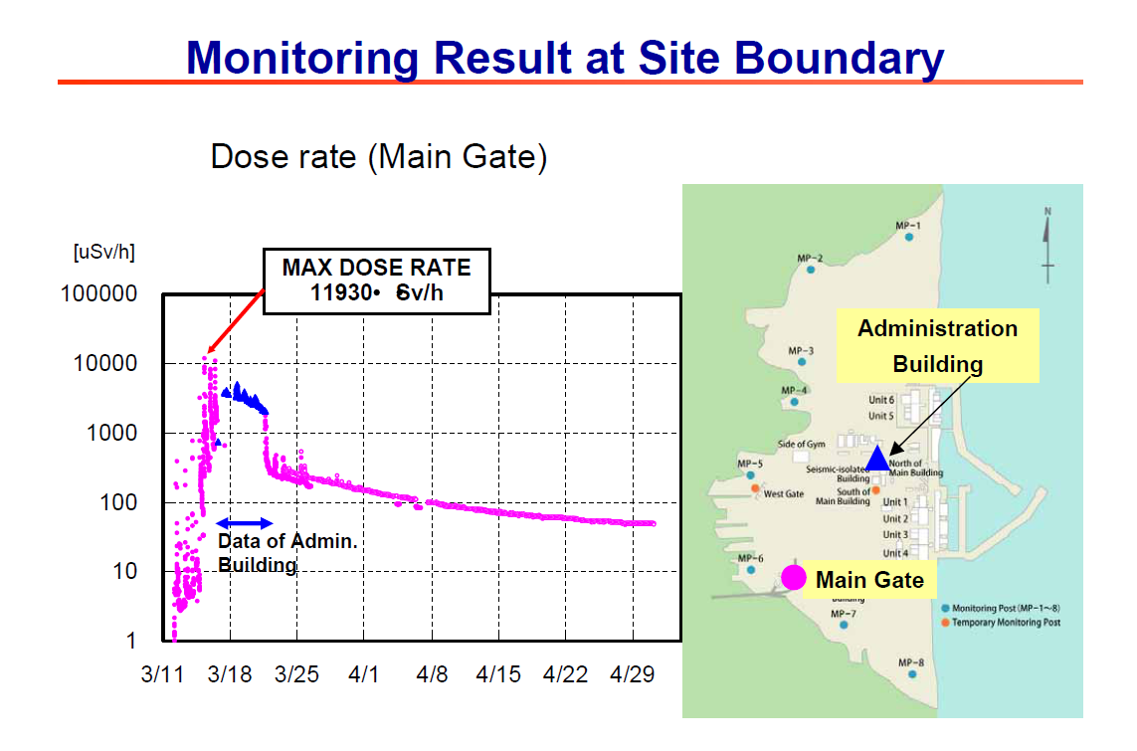
Source : H. Matsui, ICAPP 2011

Slide 39
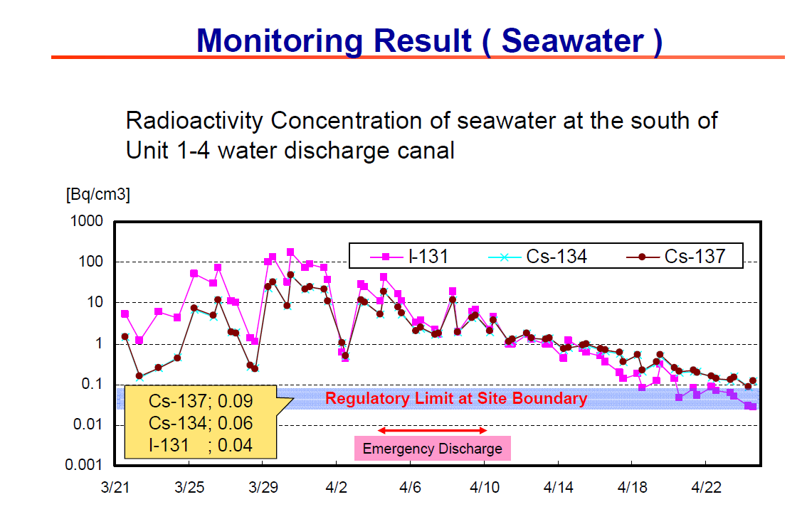
Source : H. Matsui, ICAPP 2011
Notes:
En ce qui concerne les rejets en mer, la radioactivité mesurée au voisinage de la centrale a été dominée par l’iode 131 dans les premières phases de l’accident. Ensuite, la contribution du césium domine, mais celle-ci est en décroissance et est passée sous la limite réglementaire dès la fin avril, soit environ un mois et demi après l’accident. Il se confirme que les éléments relâchés dans l’eau par l’accident, étant par nature solubles, se dispersent rapidement dans l’eau de l’océan. On n’attend pas de fortes reconcentrations de radionucléides dans les divers compartiments de la biosphère marine.

Slide 40
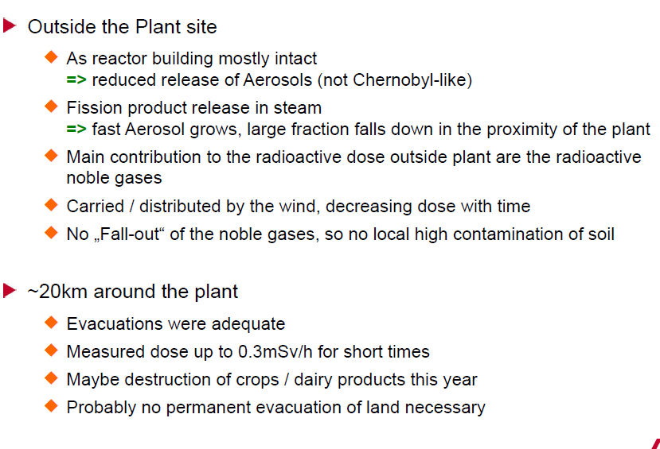
Conséquences radiologiques
Notes:
Les conséquences radiologiques de l’accident ont été induites par la contamination de l’atmosphère par les gaz rares, l’iode et le césium, puis par la contamination des sols induite par les retombées atmosphériques. Cette contamination des sols peut affecter le public par irradiation externe, et par ingestion, suite à la consommation de produits agricoles. L’évacuation de la zone des 20 km décidée par les autorités japonaises, a été adéquate. Il faut s’attendre à devoir détruire les récoltes de la région.

Slide 41
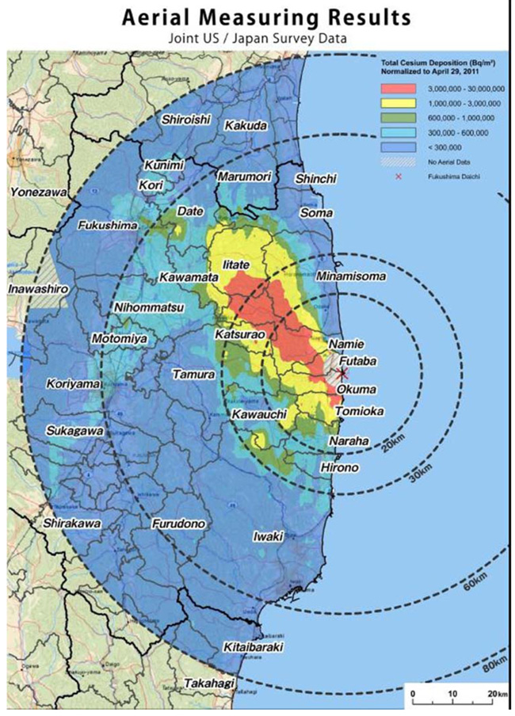
Des niveaux de contamination en Cs importants dans le « couloir d’Itate » (en l’absence de contre mesures, sols impropres à l’agriculture sur qqx 100 km²)).
Des doses attendues de l’ordre de qq dizaines de mSv (intégrées sur la première année) dans le « couloir d’Itate ».
Mesures d’évacuation à prévoir ?
Notes:
Malheureusement, le vent n’a pas toujours soufflé de l’Ouest. Pendant une brève période, les 15 et 16 Mars, un vent chargé de pluie et de neige a soufflé du Sud-Est, entraînant des retombées atmosphériques et des niveaux de contamination au sol en Cs importants dans le « couloir d’Iitate », bande de terrain d’une cinquantaine de km de long et 10 de large, contaminée en césium à plus de 3 millions de Bq/m2. En l’absence de contre mesures, cette contamination induira des doses de l’ordre de quelques dizaines de mSv intégrées sur la première année après l’accident, et rendra les sols impropres à l’agriculture sur quelques centaines de km². Il y aura peut-être des mesures d’évacuation à prévoir dans ce couloir, qui dépasse assez largement la zone d’évacuation des 20 km.

Slide 42
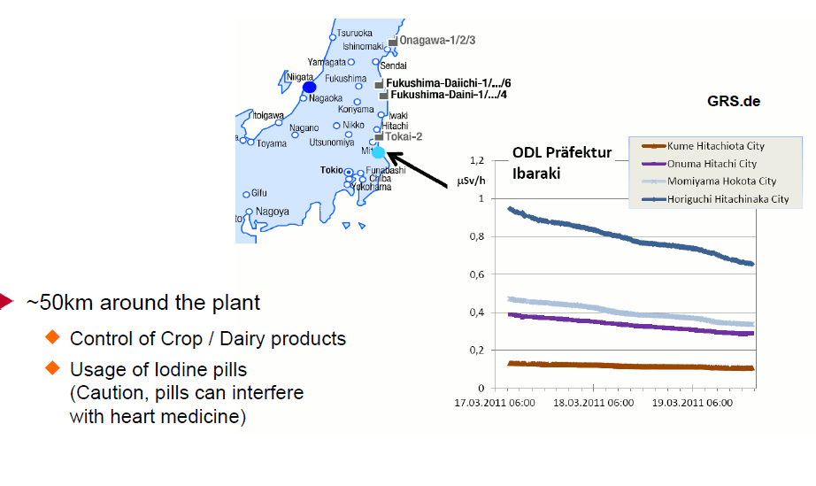
Conséquences radiologiques à l’échelle régionale
Source :
Notes:
Pour évaluer l’impact radiologique de l’accident de Fukushima, le plus simple est maintenant de mesurer la contamination au sol.

Slide 43
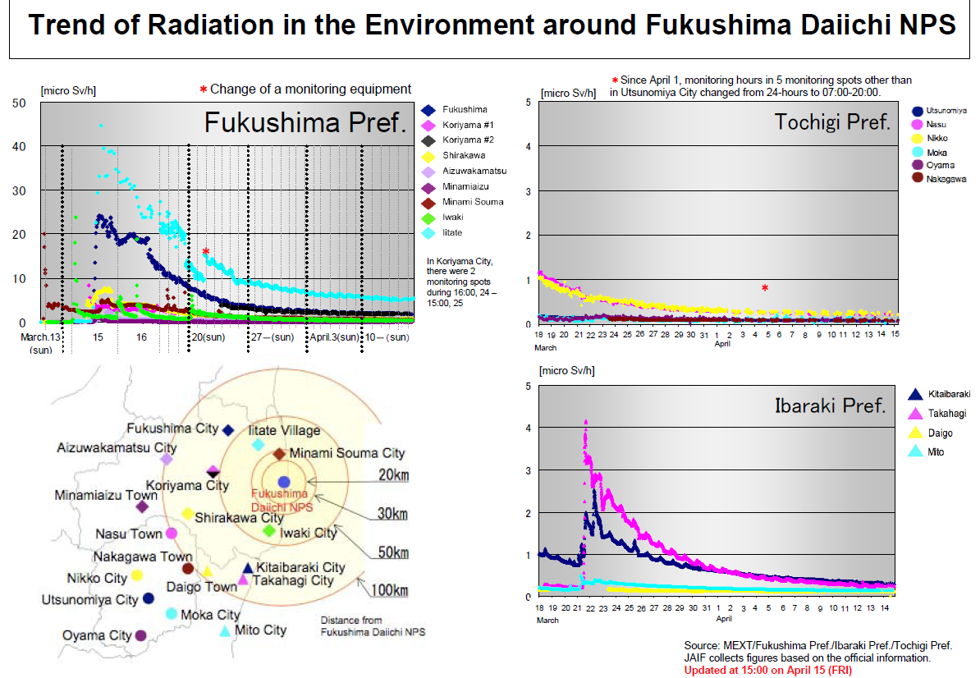

Slide 44
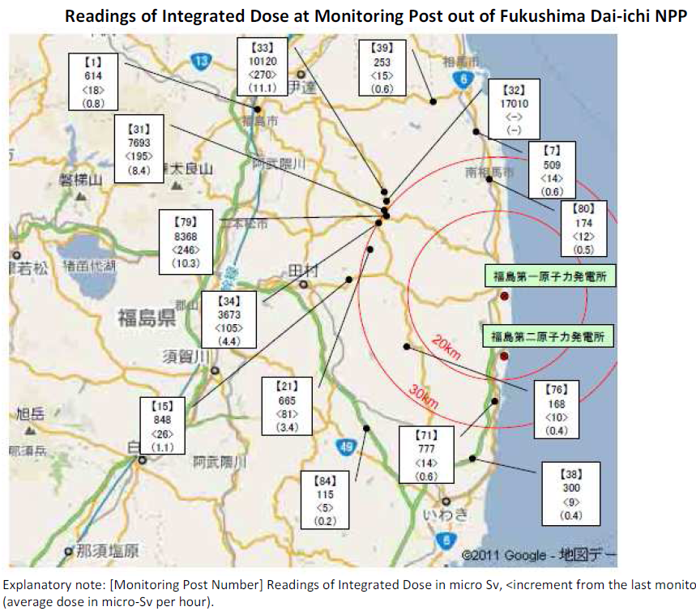
Doses intégrées au 17 Avril (exposition externe)
Source : World Health organisation
Notes:
Les doses reçues par le public suite à l’accident de Fukushima deux mois après l’accident : inférieures à 1 mSv sauf dans le couloir d’Iitate où on est plutôt de l’ordre de la dizaine de mSv.
Vu les doses individuelles reçues par le public, on n’attend pas d’effet sanitaire notable dans la population suite à l’accident de Fukushima. Le fort excès de cancers de la thyroïde observé dans la région de Tchernobyl ne devrait pas avoir d’équivalent au Japon, pour deux raisons concomitantes : les populations ayant été évacuées à temps, la dose reçue est beaucoup plus faible; vivant au bord de la mer, les populations japonaises ne sont pas carencées en iode et auront probablement beaucoup moins bien fixé l’iode radioactif que leurs homologues ukrainiennes et biélorusses.

Slide 45
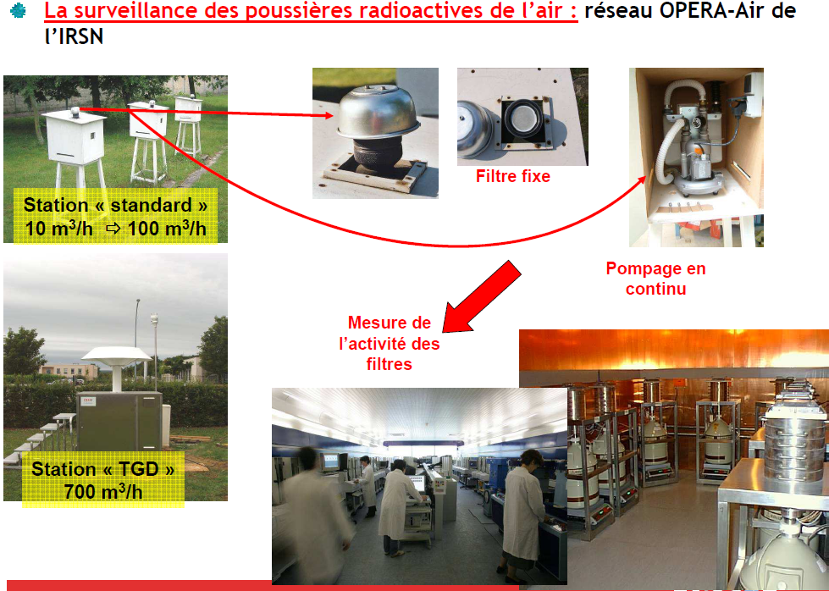
Source : D. Champion, IRSN

Slide 46
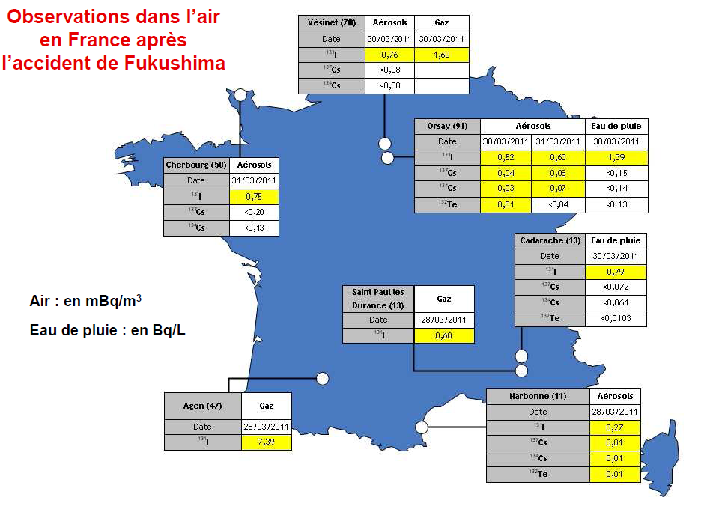
On ne voit pratiquement que l’iode 131
Source : D. Champion, IRSN
Notes:
En France, la radioactivité de l’iode 131 a bien été détectée dans l’air (de l’ordre du mBq/m3 au plus fort de la crise) et dans l’eau de pluie (de l’ordre du Bq/L), mais l’impact dosimétrique associé a été extrêmement faible.

Slide 47
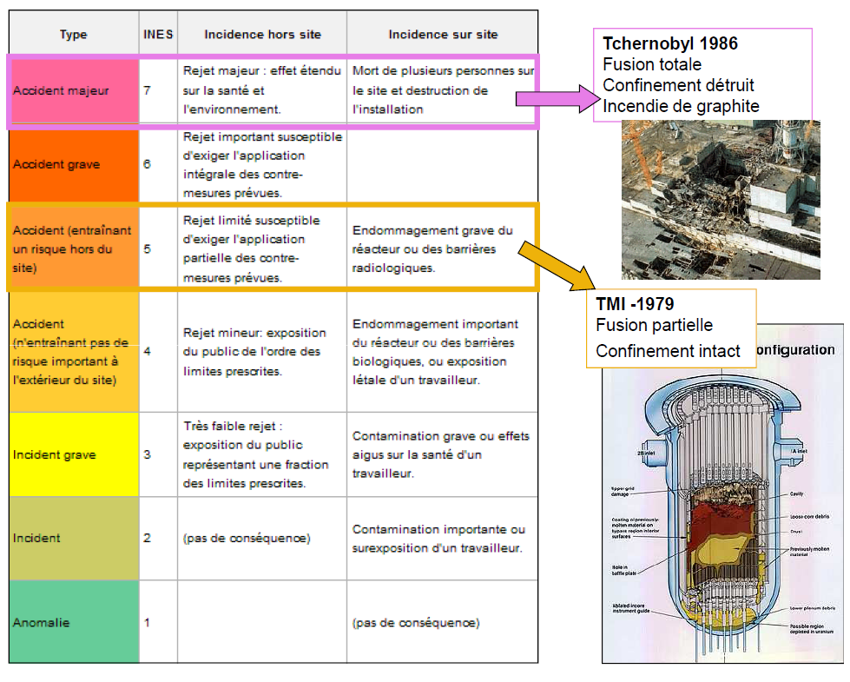
Niveau de gravité INES : Fukushima =7
Source : P. Raymond, DEN
Notes:
L’accident de Fukushima ayant donné lieu à la destruction de la centrale, avec des rejets majeurs de radioactivité dans l’environnement, et des effets sanitaires probables, a été classé au plus haut niveau de gravité de l’échelle INES, comme l’accident de Tchernobyl.

Slide 48
Les REP auraient-ils mieux résisté?
Oui, du fait de l’existence d’un circuit secondaire d’eau non active, et du fait de leur enceinte de confinement de grand volume.
Si pas de source froide, l’évacuation de la puissance résiduelle se fait par évaporation d’eau du circuit secondaire (relâchement de vapeur non radioactive, différence avec REB).
Si impossible de réinjecter de l’eau dans le circuit secondaire, le scénario est identique sur REP et REB : T et P montent dans le circuit primaire, nécessité d’éventer (relâchement de vapeur radioactive, risque de dénoyage du cœur, production d’hydrogène).
Si relâchement, l’enceinte de confinement de petit volume dans les REB monte vite en pression; l’enceinte de très grand volume des REP donne encore du temps avant de devoir relâcher la radioactivité dans l’environnement.
Le risque H2 est pris en compte sur les REP (recombineurs catalytiques). Avec un REP, il n’y aurait probablement pas eu d’explosion.
Notes:
Les REP auraient-ils mieux résisté?
Oui, au moins dans les premières phases de l’accident, du fait de l’existence d’un circuit secondaire d’eau non active. En l’absence de source froide, l’évacuation de la puissance résiduelle des REP peut se faire à moyen terme par évaporation d’eau du circuit secondaire, avec relâchement de vapeur d’eau non radioactive, ce qui fait une différence importante avec les REB... jusqu’à épuisement des réserves d’eau.
Cependant, si l’absence de source froide se prolonge et s’il s’avère impossible de réinjecter de l’eau dans le circuit secondaire, le scénario est identique sur REP et REB : température et pression montent dans le circuit primaire, avec nécessité d’éventer (relâchement de vapeur radioactive, risque de dénoyage du cœur, production d’hydrogène).
Les conséquences de l’éventage sont cependant différentes pour REP et REB : l’enceinte de confinement de petit volume dans les REB monte vite en pression; l’enceinte de très grand volume des REP donne encore du temps avant de devoir relâcher la radioactivité dans l’environnement.
D’autre part, le risque hydrogène est pris en compte sur les REP (recombineurs catalytiques). Avec un REP, il n’y aurait probablement pas eu d’explosion hydrogène.
Enfin, le fond de la cuve d’un REB est percé de passages étanches pour les barres de contrôle, qui constituent autant de points faibles pour l’étanchéité de la cuve en cas de fusion de cœur. Il semble y avoir eu des fuites du fond de la cuve sur les réacteurs de Fukushima. Par contraste, un REP possède un fond de cuve continu, qui aurait probablement mieux résisté à l’agression par le corium.

Slide 49
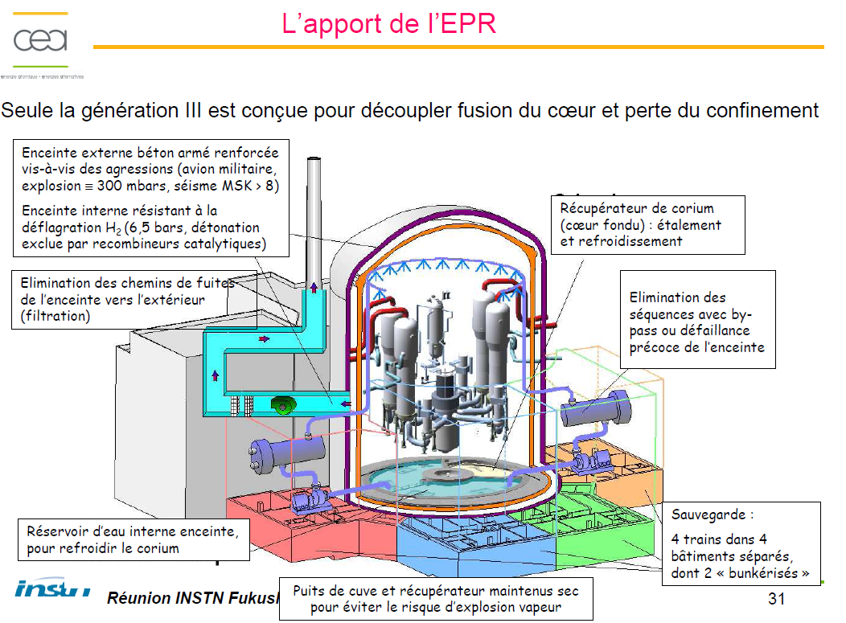
Notes:
Avec les réacteurs de troisième génération comme l’EPR, il n’y aurait même probablement pas eu du tout de relâchement de radioactivité à l’extérieur de l’enceinte, car ce type de réacteur est conçu pour maintenir le confinement même en cas de fusion du cœur.

Slide 50
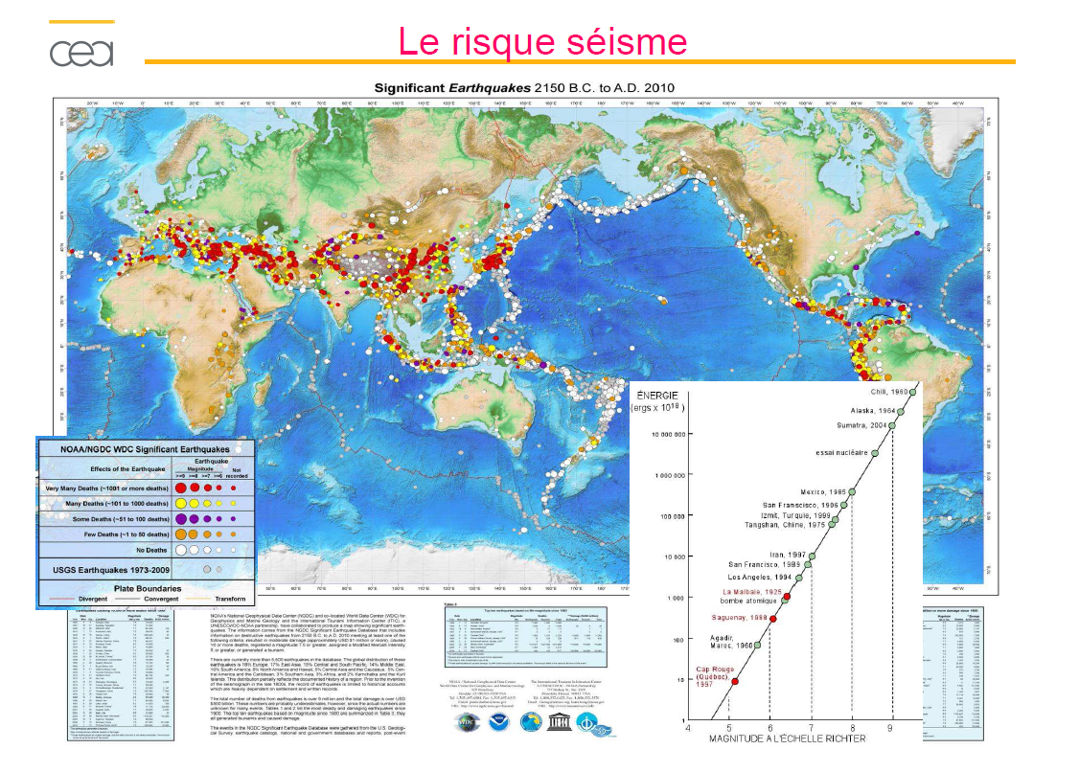
Source : B. Tarride et C. Renault, INSTN
Notes:
Il est clair que l’accident de Fukushima est inacceptable aux yeux du public. Pour les techniciens et scientifiques, la question de la responsabilité se pose ainsi : les évènements initiateurs de l’accident (le séisme et le tsunami) étaient ils si exceptionnels que leur risque d’occurrence étaient a priori acceptables (auquel cas on a eu affaire à un coup de malchance extraordinaire et la communauté technique est excusée), ou bien leur probabilité d’occurrence a-t-elle été mal évaluée (auquel cas la communauté technique est fautive) ?

Slide 51
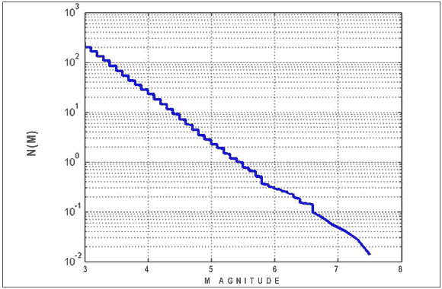
Le risque sismique peut être évalué assez précisément…
Loi de Gutengerg-Richter : Possibilité d’extrapoler pour évaluer les risques de séisme à forte magnitude
Log (fréquence)
Log(N(m > M)) = a − bM
Loi Gutenberg-Richter pour la sismicité de la Californie du Sud
Source : G. Ouillon
Séismes observés
Extrapolation
Magnitude (Log(E))
Pour le risque de tsunami, c’est plus difficile…
Notes:
Le risque sismique peut être évalué assez précisément. La loi de Gutenberg-Richter, qui relie par une exponentielle magnitude et probabilité d’occurrence de séismes est une loi universelle bien vérifiée partout dans le monde, qui permet en principe l’évaluation des probabilités de séismes forts par extrapolation. Pour le risque de tsunami, c’est plus difficile! Ce dernier est évidemment lié au risque sismique précité, mais l’effet de la configuration du plateau continental et de la côte est primordial, ce qui complique l’évaluation de la hauteur probable de la vague.

Slide 52
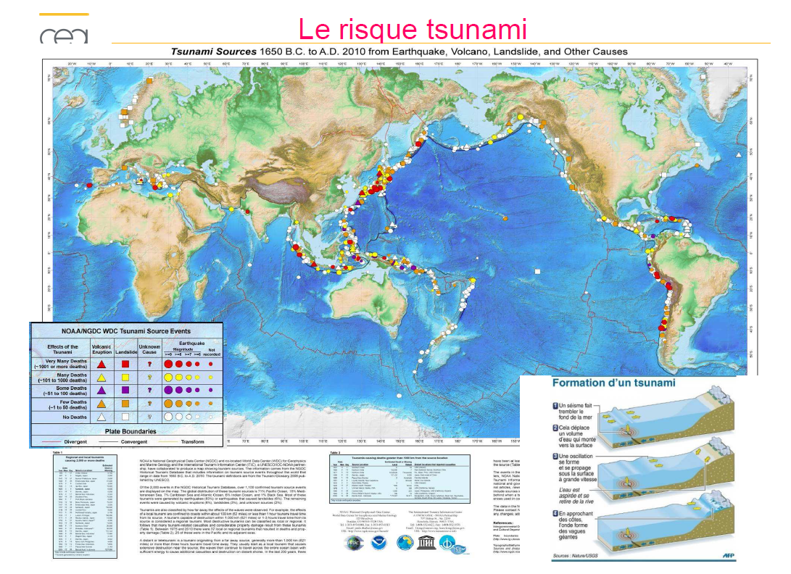
Source : B. Tarride et C. Renauilt, INSTN

Slide 53

Une vague de 7, 10 ou 14 m ? Un record ?
Notes:
Des raz de marée gigantesques ont lieu fréquemment dans le golfe d’Alaska (60 m en 1899, plus de 70 m en 1964!). Le Japon est lui aussi bien servi, hélas (38 m en 1896, 12 m lors du séisme de Kantô en 1923, 29 m lors du séisme de Sanriku en 1933), mais les vagues frappent tantôt à un endroit, tantôt à un autre, et la bonne question est plutôt : sur le site de Fukushima, quelle est la probabilité a priori d’observer un tsunami d’une hauteur supérieure à une hauteur donnée (disons, la hauteur de la digue, soit 6.5 m)? Un récent rapport (réf; T. Annaka, …..) donne la réponse : de l’ordre de quelques 10-4/an, avec de larges barres d’incertitude. Ceci signifie qu’à Fukushima, il faut attendre quelques raz de marée supérieurs à cette hauteur sur une période de 10 000 ans.

Slide 54



Le risque tsunami était-il prévisible?
La question posée : en un lieu donné de la côte, quelle est la probabilité par unité de temps d’observer un tsunami de hauteur donnée?
Source : B. Tarride et C. Renault, INSTN

Slide 55
Evaluation des risques : peut mieux faire…
Niveau de risque d’accident grave (fusion du cœur) jugé acceptable par les autorités de sûreté nucléaires occidentales (et japonaises). Objectif : 1.e-4/an (Gen II); 1.e-5/an (Gen III); encore un ordre de grandeur au dessous pour la probabilité de relâchement de radioactivité dans l’environnement.
A Fukushima : Probabilité de tsunami de hauteur supérieure à 7 m = quelques e-4/an (cf étude AIEA sur le risque tsunami).
Notes:
Sachant que le niveau de risque d’accident grave (fusion du cœur) jugé acceptable par les autorités de sûreté nucléaires occidentales (et japonaises) est de 1.e-4/an (pour des réacteurs de Gen II et de 1.e-5/an pour des réacteurs de Gen III, et d’encore un ordre de grandeur au dessous pour la probabilité de relâchement de radioactivité dans l’environnement, force est ce conclure qu’il n’y avait pas cohérence entre la doctrine de sûreté et son application à Fukushima. Le dimensionnement de la digue était clairement insuffisant, et la communauté technique doit en être tenue responsable.
Le respect de la doctrine de sûreté aurait exigé une digue dimensionnée à 10m; On aurait eu alors une probabilité de vague dépassant la digue de l’ordre de 10-4/an…et ladite digue n’aurait pas suffi à éviter la catastrophe! Même si ce genre de considération ne disculpe pas la communauté technique, cela permet de mesurer le caractère exceptionnel de l’évènement.

Slide 56
Après l’accident
Il va falloir décontaminer l’eau qui a servi à refroidir les réacteurs (adsorption sur résines, calixarènes greffées?). Pb de sélectivité Cs/Na –Plusieurs dizaines de milliers de m3 à traiter….
Il faudra probablement décontaminer les sols au voisinage de la centrale et dans le couloir d’Itate (Décapage? Autres techniques de mitigation?).
Il va falloir démanteler des réacteurs accidentés, dans des conditions radiologiques difficiles.
Pour tout cela : techniques innovantes à développer.
Notes:
Après l’accident, il va falloir décontaminer l’eau qui a servi à refroidir les réacteurs (adsorption sur résines, calixarènes greffées?). Pb de sélectivité Cs/Na –Plusieurs dizaines de milliers de m3 à traiter….
Il faudra probablement décontaminer les sols au voisinage de la centrale et dans le couloir d’Itate (Décapage? Autres techniques de mitigation?).
Il va falloir démanteler des réacteurs accidentés, dans des conditions radiologiques difficiles.
Pour tout cela : techniques innovantes à développer.

Slide 57
Enseignements à tirer de l’accident
Mieux prendre en compte le risque tsunami
Diversifier les moyens de refroidissement de secours
Diversifier les alimentations électriques de secours
Favoriser la sûreté passive
Mieux instrumenter les réacteurs
Notes:
L’accident de Fukushima est hélas riche d’enseignements pour la communauté technique. Sur les réacteurs existants et futurs, il s’agira de mieux prendre en compte le risque tsunami, diversifier les moyens de refroidissement et les alimentations électriques de secours, favoriser la sûreté passive dans la conception des réacteurs, mieux instrumenter les réacteurs.

Slide 58
Conclusion
Les protections face au risque de tsunami n’étaient pas correctement dimensionnées. Quelle crédibilité pour la communauté technique après ça?
Conséquences pour le nucléaire dans le monde : probablement limitées en Chine, en Inde et en Russie; déjà lourdes en Occident (révision des politiques nucléaires).
Pas de nucléaire « low cost ».
Pour la recherche : recentrage des thématiques de recherche sur la sûreté et la radioprotection.
Notes:
L’accident de Fukushima ne sera pas sans conséquences pour le développement du nucléaire dans le monde : celles-ci seront probablement limitées en Chine, en Inde et en Russie ; en revanche, elles sont déjà lourdes en Occident (révision des politiques nucléaires allemandes et suisses). D’autres pays suivront peut-être. Dopés par l’accident, les khmers verts se sentent pousser des ailes et les écolocatastrophistes exultent d’une joie mauvaise (Cf l’article de Luc Ferry). Le débat démocratique sur l’avenir de la filière s’annonce chaud : il faut souhaiter qu’il se déroule de façon raisonnée, sans passion, en pesant les avantages et les inconvénients de cette option énergétique.

